Slide 1
從創新到專利
經濟部智慧財產局
顏俊仁
115年11月14日

Slide 2
大綱
前言
創新理論
專利迴避

Slide 3
前言

Slide 4
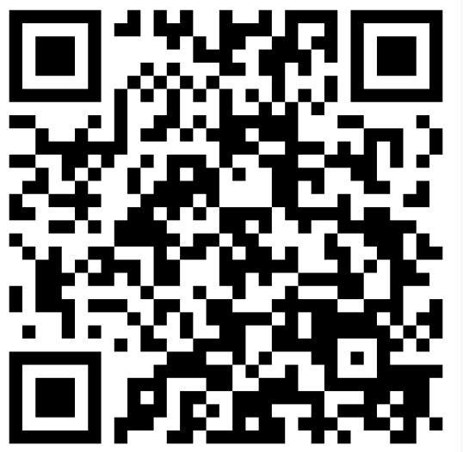
自行閱讀資料
專利侵權判斷要點(105年)
https://www.tipo.gov.tw/tw/patents/511.html

Slide 5

為什麼要創新
創新
價值
發展
為什麼要創新
  解決問題
  提高效能
  改善生活
  維持競爭力
  因應變局
  獲得專利
  專利迴避

Slide 6
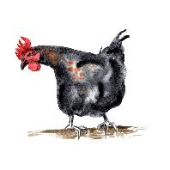

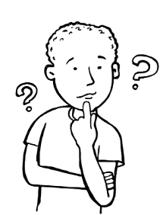
創新與專利
創新驅動專利
創新
專利
專利驅動創新

Slide 7
創新理論

Slide 8

腦力激盪
個人或團隊為解決問題或產生新想法以改進產品、組織或策略而採取的方法
步驟
  擷取想法
  討論和評議想法
  選擇欲執行的想法
方法
  SWOT分析
  心智圖
  …
https://asana.com/zh-tw/resources/brainstorming-techniques

Slide 9
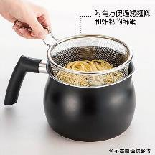
組合創造法
將兩種以上的技術或產品的一部分進行適當的疊加和組合，以形成新技術、新產品
主體附加
  照相機加閃光燈、攝影機加遙控器
異類組合
  日曆式筆架、鬧鐘式收音機
同類組合
  情侶錶、龍鳳筆
重組組合：分解原來的組合關係，
使用新的思維，產生新的功能
  組合家俱、茶壺鍋
https://www.nitori-net.tw/product/8942183
來源：陈黄祥, 徐勇军，大学生发明创造与专利申请，化学工业出版社

Slide 10
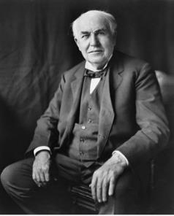
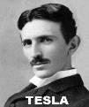
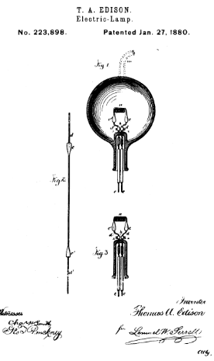
專利利用創造法
發現原有專利的缺陷，經研究、改進，進而產生新創作
來源：陈黄祥, 徐勇军，大学生发明创造与专利申请，化学工业出版社
愛迪生因為一生超過2000項大小發明、1500多項專利，被人們尊稱為“發明大王”。
愛迪生名下的大多數專利是公共專利，在愛迪生的一生中，被專利保護了17年的發明有電子、機械或化學製品，大約十二個是外觀設計專利，一個裝飾設計亦被保護了14年
大多數的發明不是完全原創的，而是改善已被發明但仍不完善的產品。少數原創的包括留聲機，留聲機專利是史無前例的第一個設備
https://zh.wikipedia.org/wiki/%E7%88%B1%E8%BF%AA%E7%94%9F
https://www.ettoday.net/dalemon/post/30233
1878年，愛迪生在紐約與幾位金融家，包括J·P·摩根和Vanderbilt家族組建愛迪生電燈公司
1880年1月27日，他在美國為白熾電燈泡發明申請了專利，1883年10月8日，美國專利局裁定愛迪生的專利是修改自威廉·索亞的工作，被判無效。訴訟繼續了幾乎六年，直到1889年10月6日，法官裁決愛迪生的專利是合法的
https://blog.xuite.net/shura/ghost/425192373-%E8%AA%B2%E6%9C%AC%E4%B8%8D%E5%91%8A%E8%A8%B4%E4%BD%A0%E7%9A%84%E7%9C%9F%E7%9B%B8%EF%BC%9A%E5%8D%91%E5%8A%A3%E7%9A%84%E4%BD%B5%E8%B3%BC%E5%95%86%E6%84%9B%E8%BF%AA%E7%94%9F

Slide 11
專利利用創造法
現有產品的用途能否擴大?
現有產品或技術能否借助其他創作的啟示加以改進?
現有產品能否改進形狀、顏色、味道、製造方法?
現有產品能否延長使用壽命?
現有產品能否縮小體積、減少重量、以便分割或組合?
能否找到替代品?
能否改變或更換順序?
顛倒過來使用可以嗎?
能否將幾種技術組合起來一起用?
找一篇感興趣的專利，試試看
來源：陈黄祥, 徐勇军，大学生发明创造与专利申请，化学工业出版社

Slide 12
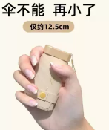
生活改造創造法
生活中遇到不如意的事物，努力改造，使之方便生活
下雨→雨傘→褲子濕→防雨套
聰明創造法
  加一加：電腦+工具機=數控工具機
  減一減：快速影印機
  擴一擴：現有發明擴大
  縮一縮：摺疊雨傘
  變一變：果汁機→磨豆機
  改一改：手錶→多功能手錶
  拼一拼：三色筆
  學一學：模仿現有產品；動物玩具
  代一代：尋找可替代者：塑鋼
  搬一搬：將攝影機搬到眼鏡上
  反一反：風扇→抽風機
  定一定：定時、定溫
https://world.taobao.com/item/733239631527.htm
來源：陈黄祥, 徐勇军，大学生发明创造与专利申请，化学工业出版社

Slide 13
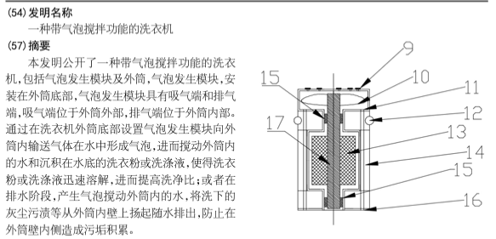
回歸原點創造法
從某一事務的創造原點出發：回到本質
  按人們研究方向的反方向，追溯到創作的原點，再以原點為中心擴展新思維、技術和方法，重新創造
  從原點出發尋找各種解決問題的方案
洗衣機
  本質：清洗衣物←回到原點
    衣服髒的原因：灰塵、油汙等吸附或滲透在衣服上
    傳統方法：用手搓、用洗潔劑
  以原點出發，發展新思維解決問題
來源：陈黄祥, 徐勇军，大学生发明创造与专利申请，化学工业出版社

Slide 14
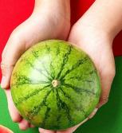
大膽聯想創造法
由感知和所思的事物、概念、現象的刺激而想到其他事物
  鳥→飛機；停電→蠟燭；蠟燭→無煙蠟燭、緊急照明
  聯想過程：輸入訊息→在大腦中搜索相關訊息→再現結果
  聯想法則
    相似聯想
      泡麵→泡飯→沖泡湯→泡粥→沖泡菜
    相關聯想
      西瓜→西瓜榨汁機→方形西瓜→迷你西瓜
    因果聯想：由一事物的因果聯想另一事物的因果
      電熱毯→電熱鞋
    對稱聯想
      女士化妝品→男士化妝品
    強制聯想：隨機單詞法、隨機圖片法
      聯想對象是臭豆腐，隨機抽取單詞「串燒」；製作串燒臭豆腐
    離奇聯想：由偶遇的離奇事件引發聯想
    質疑聯想：破舊立新
    審美聯想：加入美的要素
https://howhowcook.com/product.php?act=view&preview=1&id=2663#46
來源：陈黄祥, 徐勇军，大学生发明创造与专利申请，化学工业出版社

Slide 15


技術輻射創造法
以一種成熟技術為思維中心，向多個應用領域輻射，開發新產品
農業
交通
工業
金融
機器學習
家庭
法律
醫療
來源：陈黄祥, 徐勇军，大学生发明创造与专利申请，化学工业出版社

Slide 16
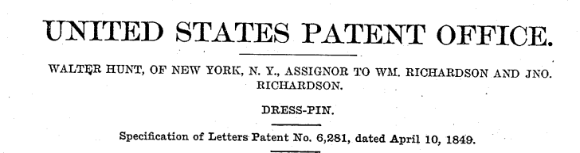
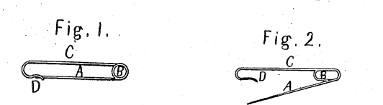
逼發創意創造法
發明創作是「逼」出來的產物
沃爾特·亨特與郝斯達非常相愛，兩人準備結婚，可是郝斯達的父親反對他們的婚事。他對亨特冷冷地說道：“你能讓我的女兒得到幸福嗎？你恐怕窮得連50美元都拿不出來！”
為了擺脫亨特的糾纏，他對亨特說：“你若在10天內賺到1000美元，我就答應你和女兒結婚。”
…
第四天，一隊迎親的隊伍從樓下經過，亨特望瞭望那些襟前別著緞花的人們，突然腦中靈光一現，想到了一個好主意。
”我可以搞發明出賣！”亨特轉愁為喜，原來辦喜事時，一般人都要佩戴緞花，而將緞花別在胸前需要別針。於是，他剪下一截鐵絲開始試驗，先做出別針的原型，再分析改進的辦法。他想來想去，最後決定將別針彎個圈，再用一片薄鐵皮做一個尖套，固定在一端。使用時，先彈出針尖，別好緞花後再將針尖彈到尖套裡，既安全又保險。
來源：陈黄祥, 徐勇军，大学生发明创造与专利申请，化学工业出版社

Slide 17
發明問題解決理論TRIZ
Teoriya Resheniya Izobreatatelskikh Zadatch( Theory of Inventive Problem Solving )
  俄羅斯專利審查官根里奇．阿奇舒勒於1950年代提出
    「就算領域不同，解決問題的方法也還是有共通的地方」
    以專利為基礎，以科學方法檢驗超過200萬件專利
      在不同領域，類似的問題、類似的解決方法會重複出現
      在某個領域內新的要解決問題，有9成機率是已在其他領域被解決的問題
  問題解決程序的通用化
    面對尚未解決的問題時，從過往解決過的類似問題和方法，類推出解決方法
來源：高木芳德，”創意不足？用TRIZ40則發明原理幫您解決！”，五南出版社

Slide 18
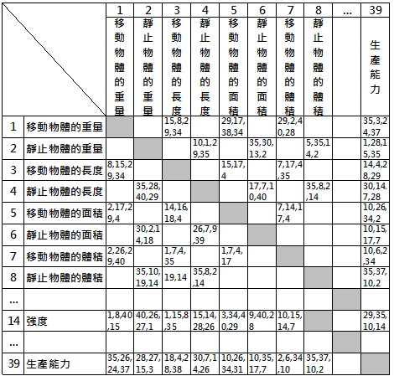
發明問題解決理論TRIZ
所有的問題都是因為想要將2個以上的矛盾狀態一次解決而產生的
TRIZ把專利上已解決的問題抽象化，發現困擾的來源(特性參數)只有39種，形成3939的矛盾矩陣，交叉對照找出解決問擾的發明原理(40則發明原理)
惡化參數
具體的問題
想使手機變得更堅固，但外殼厚度增加，重量也會增加
改善參數
惡化事項
改善事項
機殼厚度增加、重量增加
更堅固
特徵參數
1：移動物體
的重量
特徵參數
14：強度
解決方案：1、8、40、15
來源：高木芳德，”創意不足？用TRIZ40則發明原理幫您解決！”，五南出版社

Slide 19
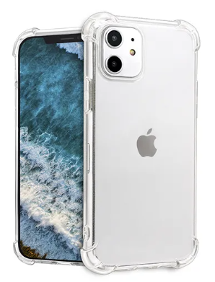
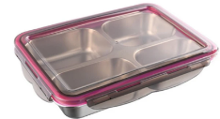
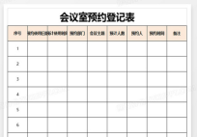
發明問題解決理論TRIZ
1 分割原理
  以時間、空間、相互關聯問題等各式各樣的事/物作為分割的對象
    空間：將桌子、工具箱、便當盒的內部做區隔分割
    時間：會議室預約、CPU以時間做資源分配
https://24h.pchome.com.tw/prod/DYARFL-A900ACQ5F
https://www.momoshop.com.tw/goods/GoodsDetail.jsp?i_code=8435355&osm=Ad07&utm_source=googleshop&utm_medium=googleshop-pla-home&gclid=EAIaIQobChMIqL3kj7KWiAMVLAl7Bx0nkygcEAQYBCABEgJEJfD_BwE
https://www.tukuppt.com/muban/nbroybgk.html
來源：高木芳德，”創意不足？用TRIZ40則發明原理幫您解決！”，五南出版社

Slide 20
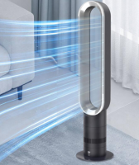
SIT(Systematic inventive thinking)
系統性創新思考
TRIZ簡化版
5種創新方法
  減法策略
    刪除一項產品或服務中的某個基本元件，而不找替代物。
    例如，刪除錄音機的錄音功能。
  除法策略
    我們容易把某產品或服務看成一個整體，以我們熟悉的樣子存在。打破這種”結構性固著”，把它分解成多個部分， 然後將分解後的部分重組，這樣往往會產生創新。
  乘法策略
    先明確產品、服務或流程的組成部分，選擇某個基本部分加以複製，而後將其改造成乍一看毫無價值的東西。
  任務統籌策略
    給產品、服務中的某部分分配一個附加的任務或功能，讓它在發揮原本作用的前提下完成新的任務。
  屬性依存策略
    讓原本不相關的屬性，以一種有意義的方式關聯。選擇產品或流程的兩個原本不相關的屬性作為變量，讓一個變量隨著另一個變量的變化而變化，就像變色龍會隨著還境的不同而變換顏色。
https://www.pcone.com.tw/product/info/240606465644
來源：林外，”專利寫作：從創意到變現”，人民郵電出版社

Slide 21
專利迴避

Slide 22
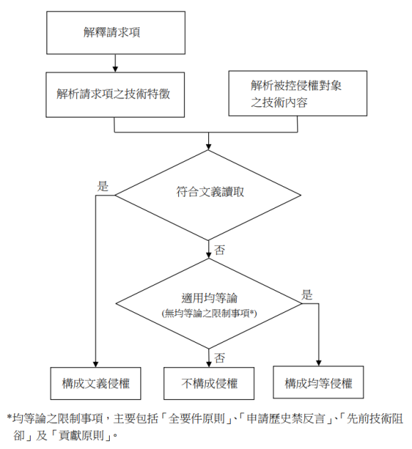
專利迴避-避免侵權
產品：
合法使用他人的專利內容
專利：
強化自身專利佈局

Slide 23
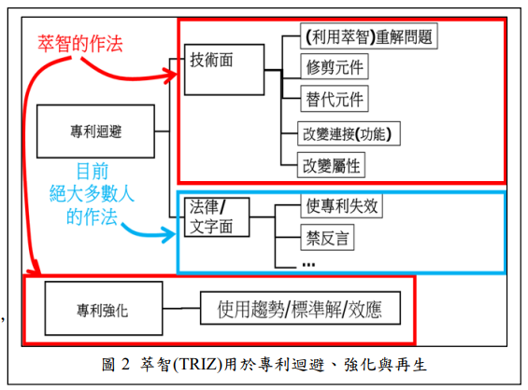
專利迴避-避免侵權
來源：計畫主持人：許棟樑，萃智系統化專利迴避強化與再生方法研究(第2年)，科技部補助專題研究計畫成果報告期末報告

Slide 24
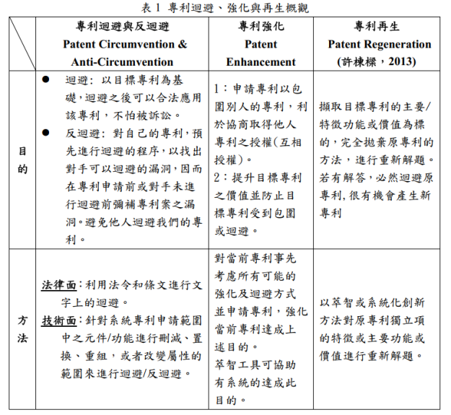
專利迴避-避免侵權
來源：計畫主持人：許棟樑，萃智系統化專利迴避強化與再生方法研究(第2年)，科技部補助專題研究計畫成果報告期末報告

Slide 25
感 謝，並 請 指 教
email：ycjen20453@judicial.gov.tw
TEL：(02) 22726696 ext.383

